Slide 1
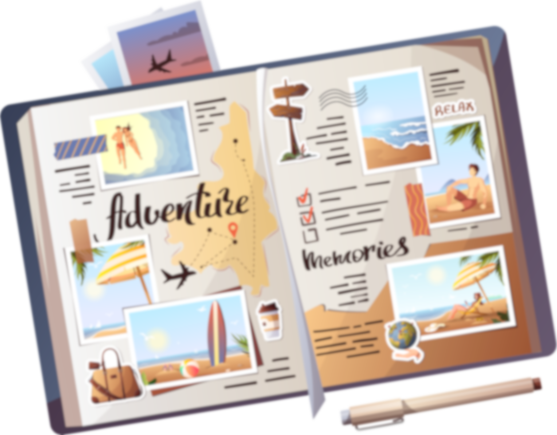



¡Vamos a
EXPLORAR!
Let’s Explore!

Slide 2


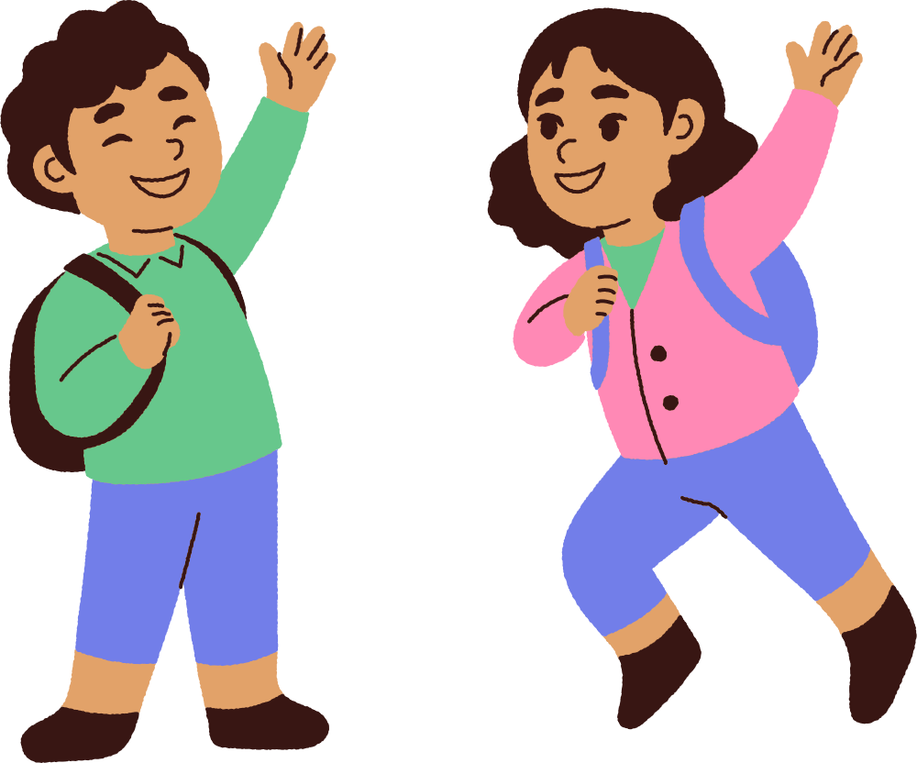

¡HOLA MIS AMIGOS!
Hola, mis amigos. Hola, mis amigos.
Hola mis amigos, hello to my friends!
¿Y cómo están mis amigos?
Bien o mal o más o menos.
Bien o mal o más o menos.
Bien o mal o más o menos.
¿Cómo estás, how are you?

Slide 3

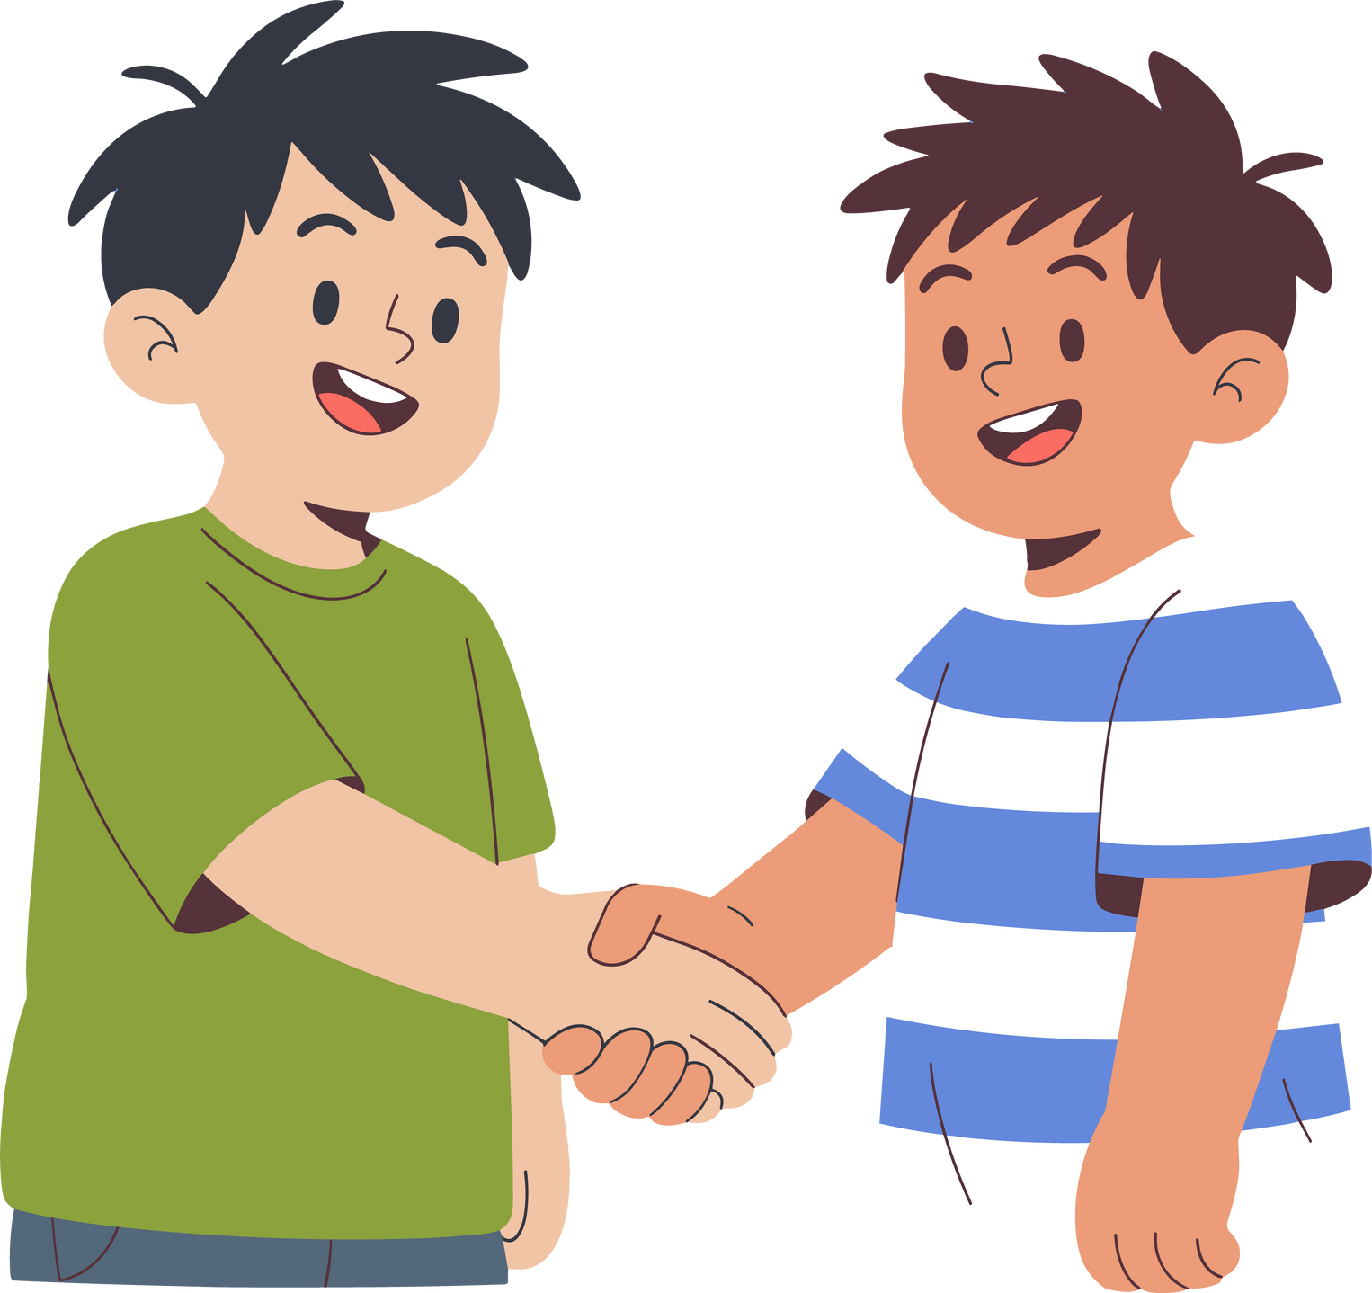
Cómo te llamas?
What is your name?
Me llamo...
My name is...

Slide 4
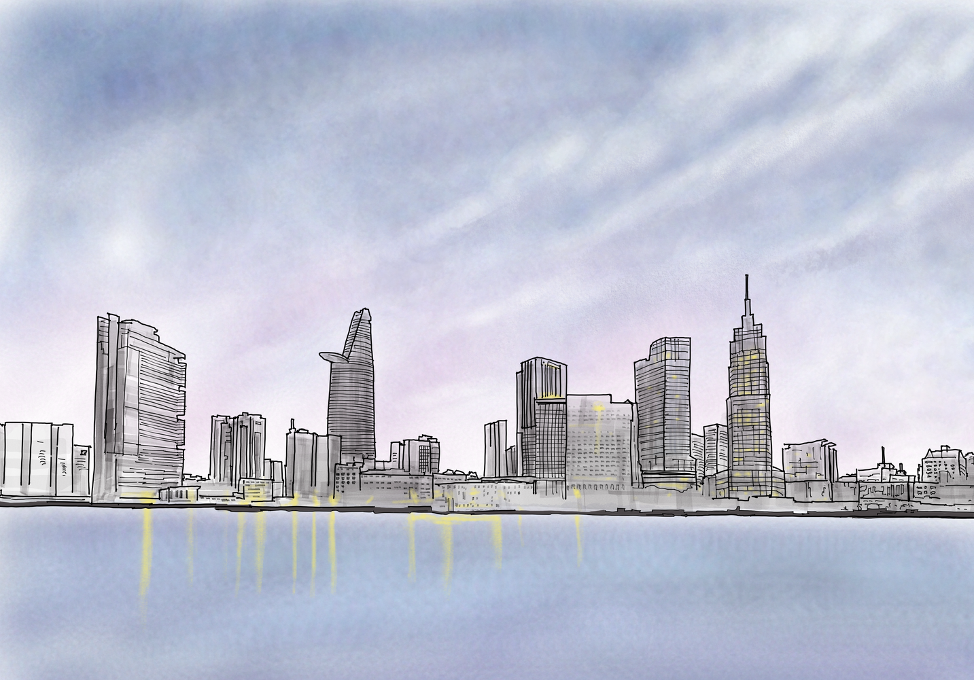


WEEK 1 VOCABULARIO
Vamos a explorar. | Let’s explore. | una tienda | store
la ciudad | city | el banco | bank
el cine | movie theater | una casa | house
la biblioteca | library | la escuela | school
¿Dónde está__? | Where is__? | la calle | street
la acera | sidewalk

Slide 5

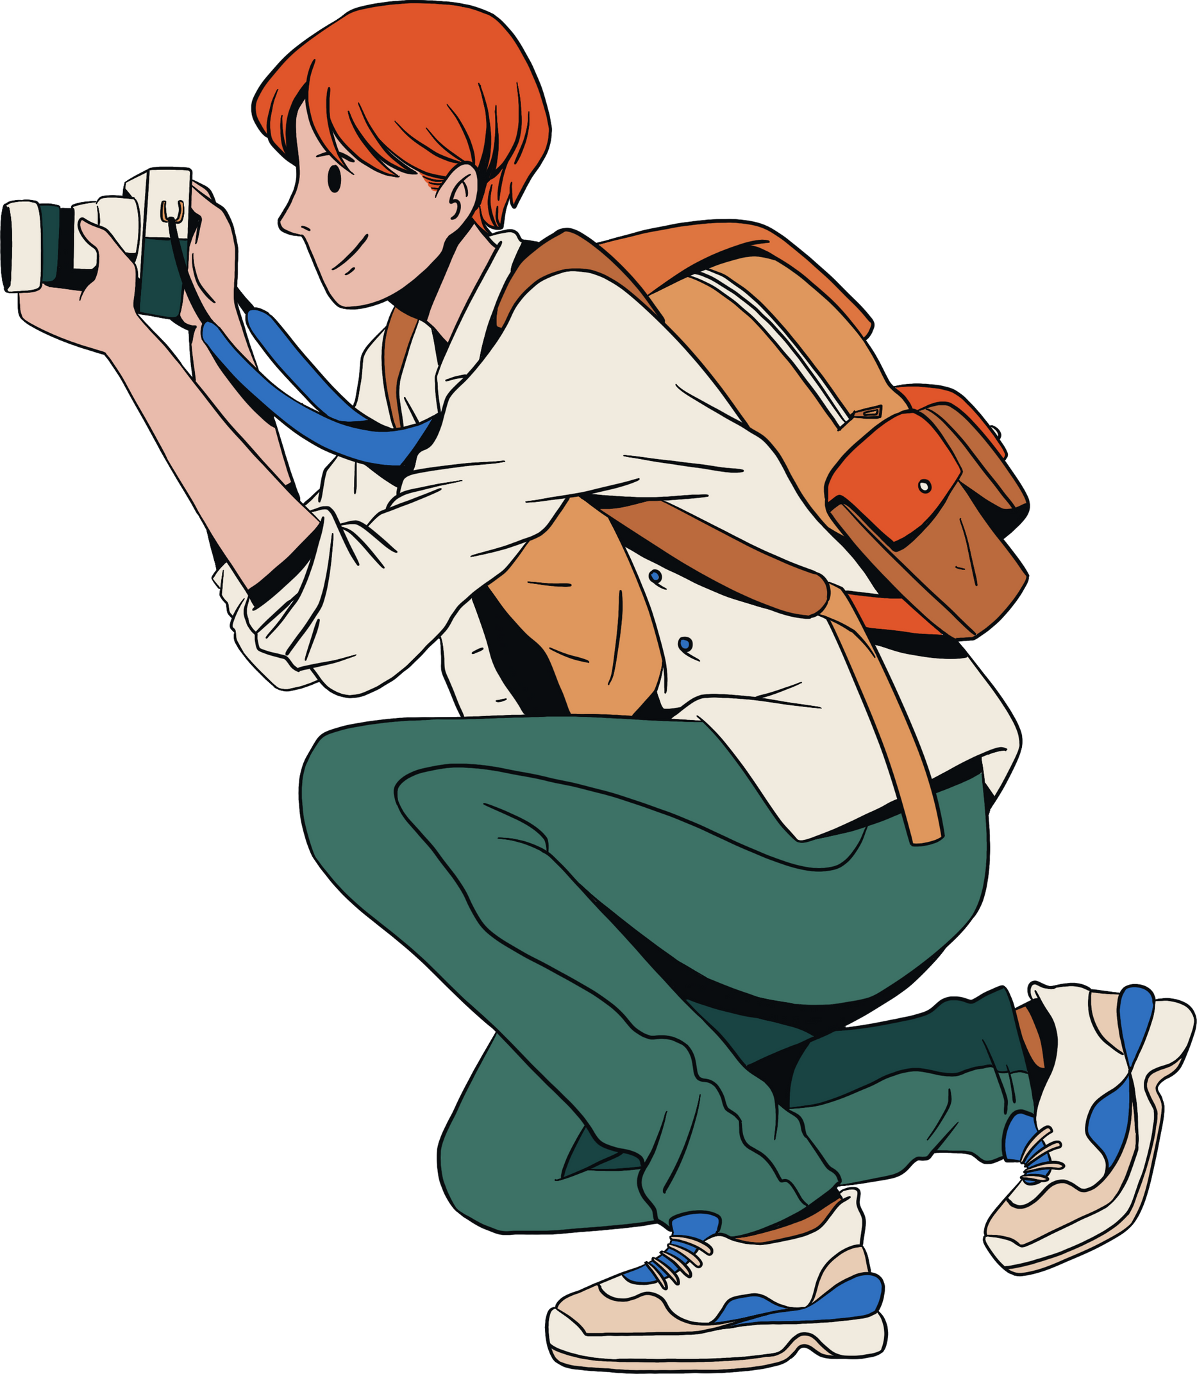
Vamos a explorar
Let’s explore

Slide 6





¿Dónde está _?
Where is _?

Slide 7

La ciudad
city

Slide 8


El cine
movie theater

Slide 9



La biblioteca
library

Slide 10
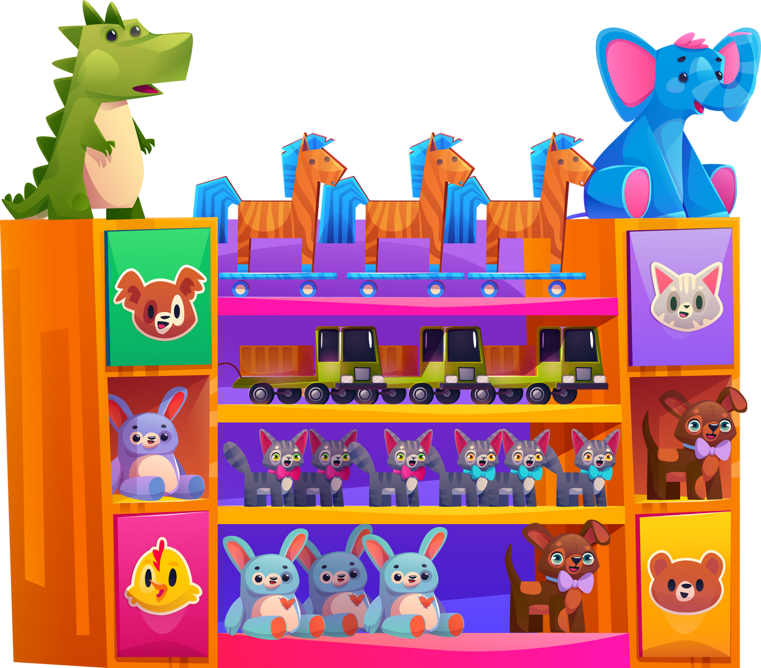

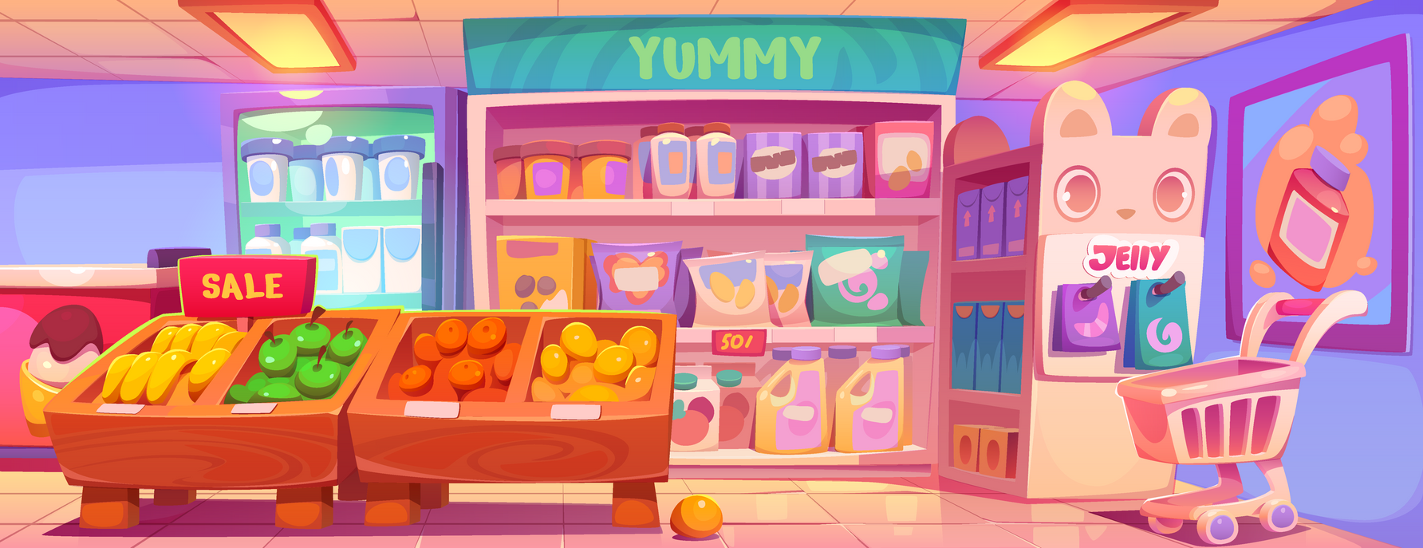
Una tienda
store

Slide 11


El banco
bank

Slide 12


Una casa
house

Slide 13

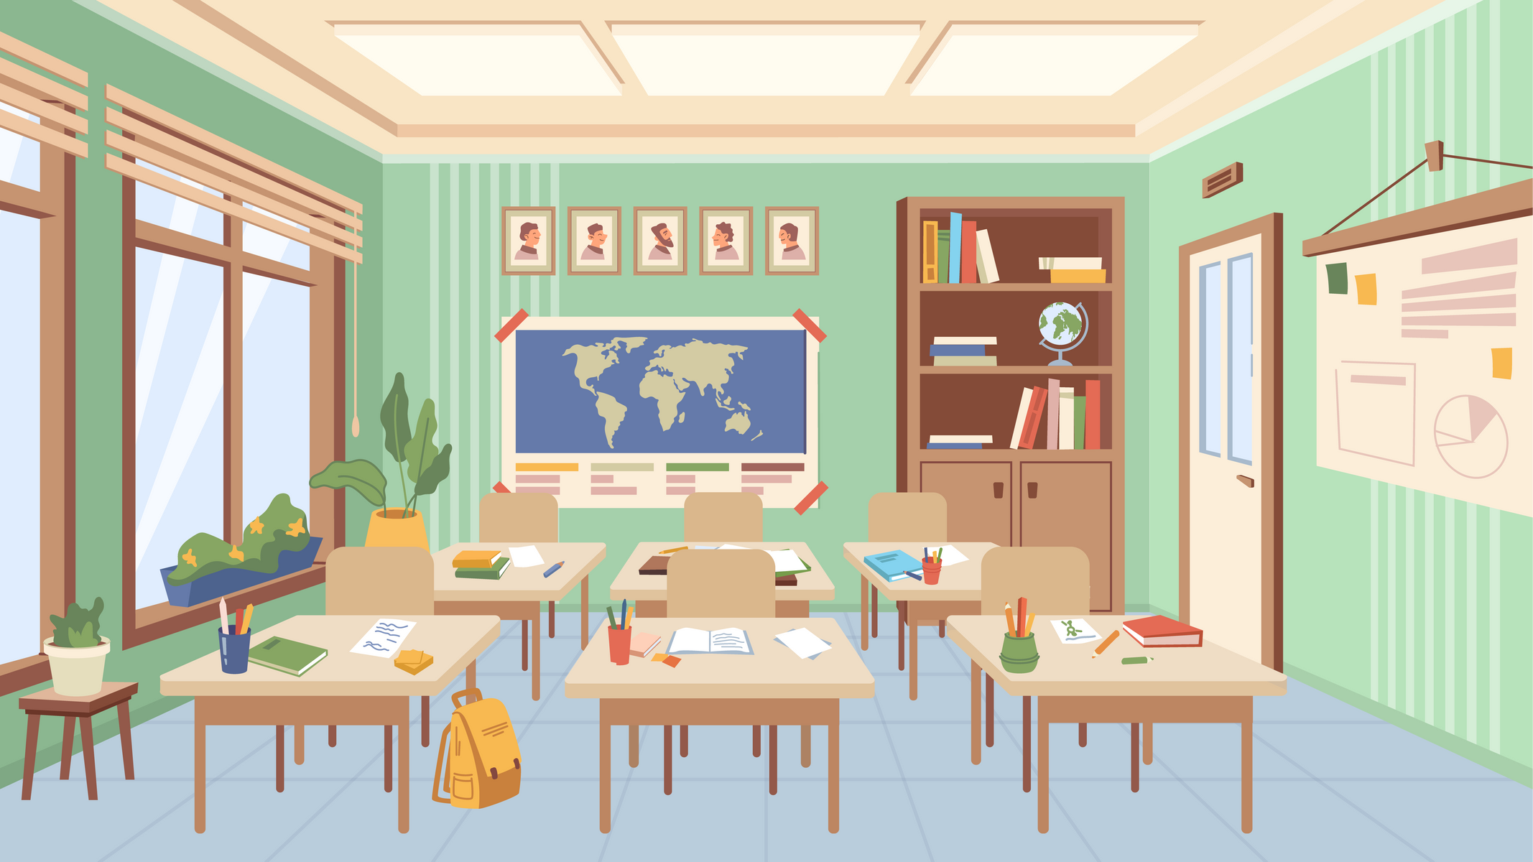
la escuela
school

Slide 14
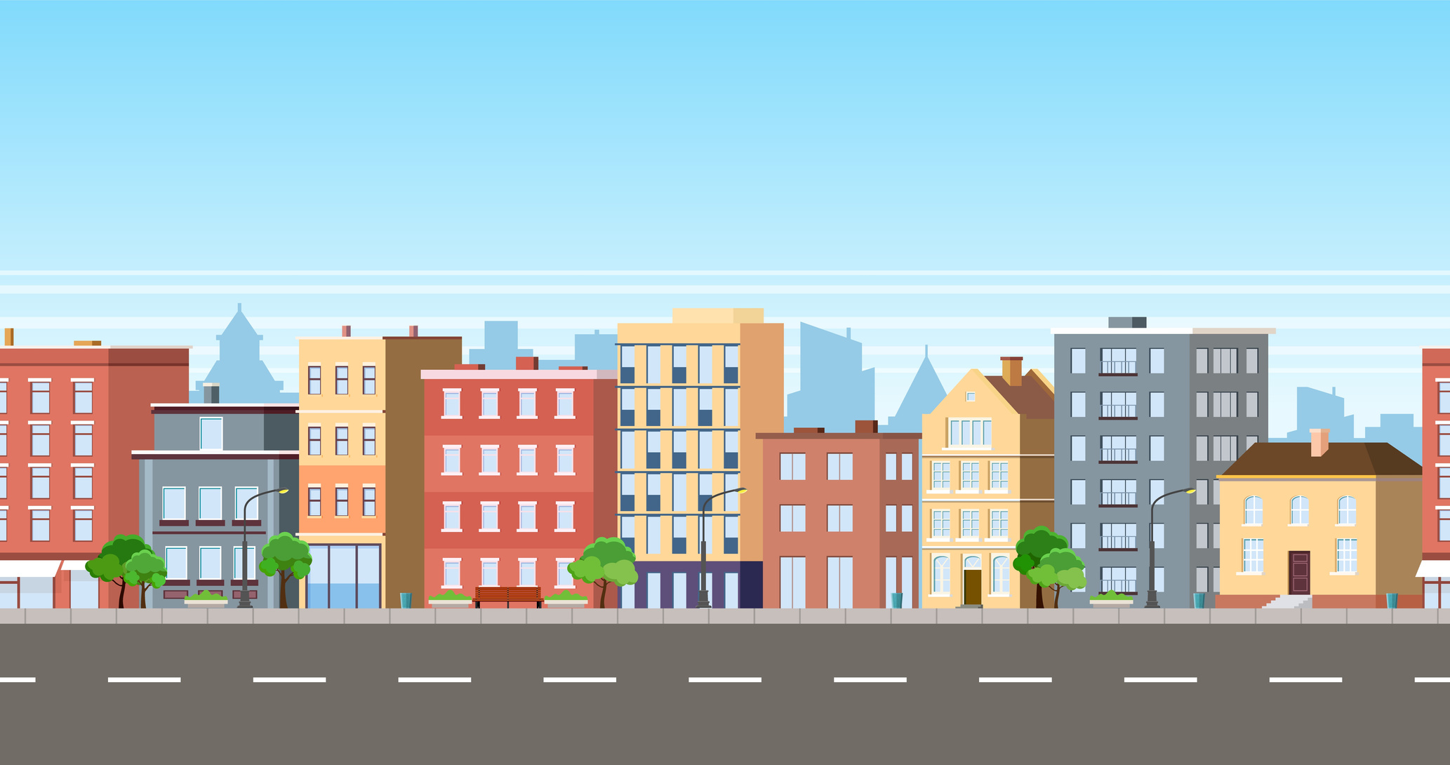

la calle
street

Slide 15
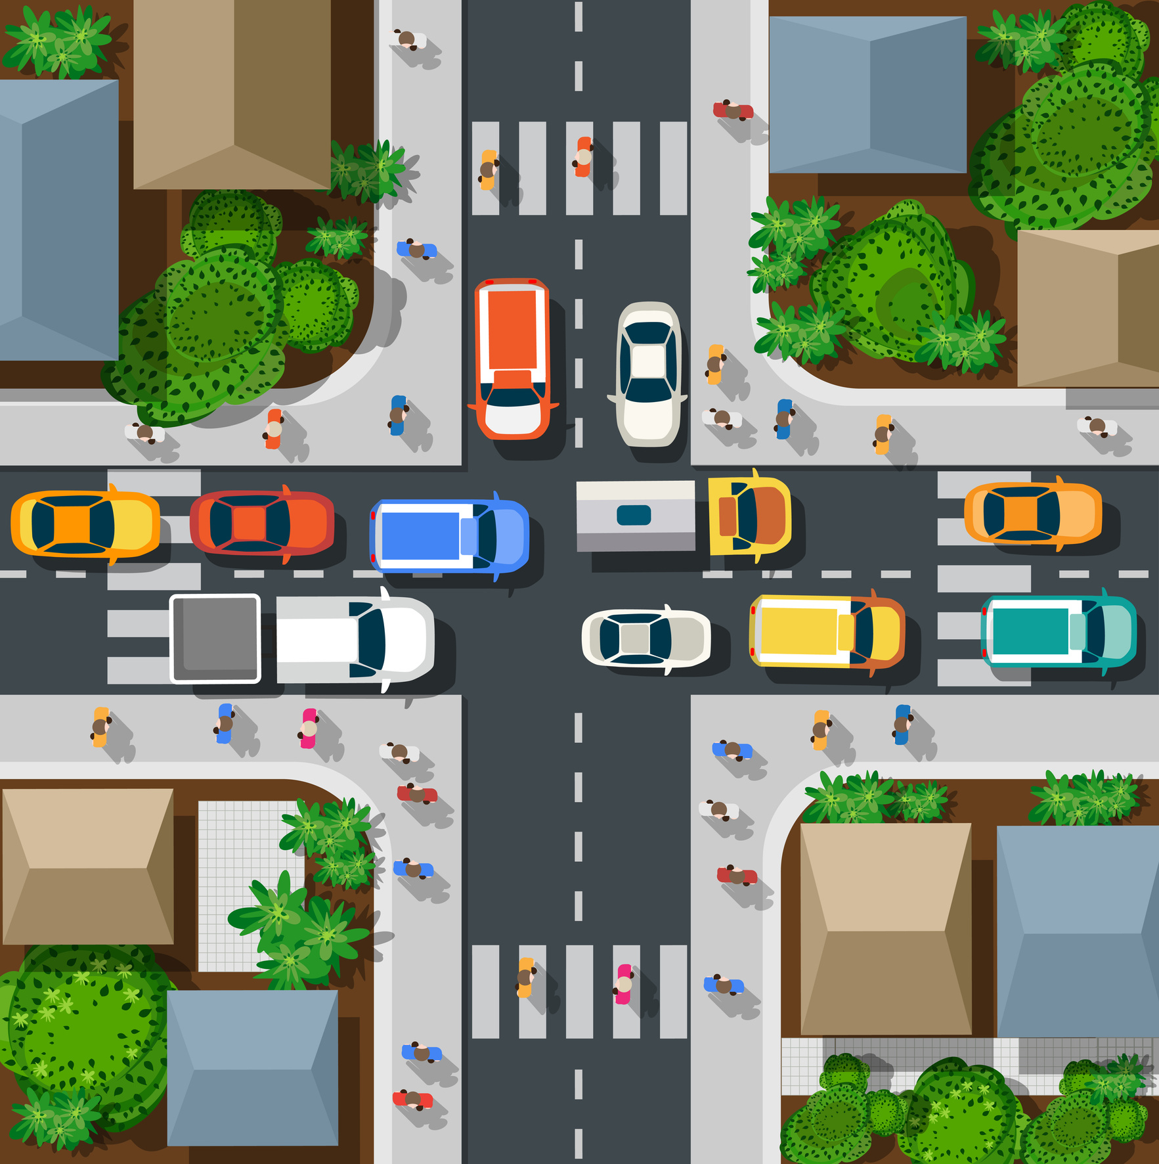
la acera
sidewalk

Slide 16
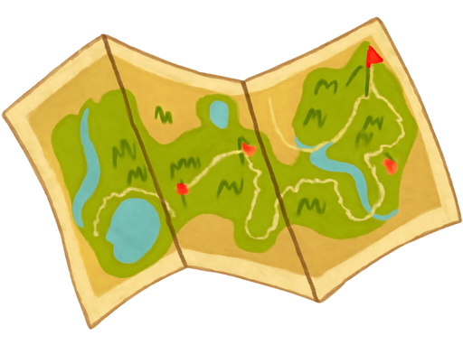


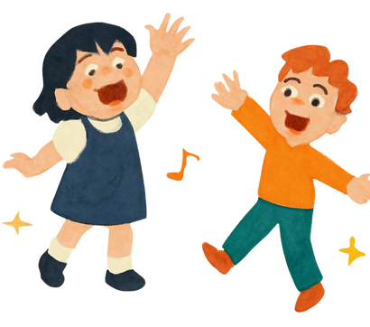


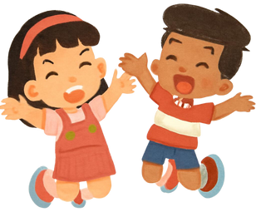
MARCHA DE
EXPLORACIÓN
(March in place while singing)
Explore! ¡Exploramos!
A la izquierda (use pretend binoculas to look left)
A la derecha (use pretend binoculars to look right)
¡Marchamos! (swinging arms)
¡Arriba! (Stand on toes with hands up)
¡Abajo! (squat down to the floor)
¡Exploramos! (jump up)

Slide 17

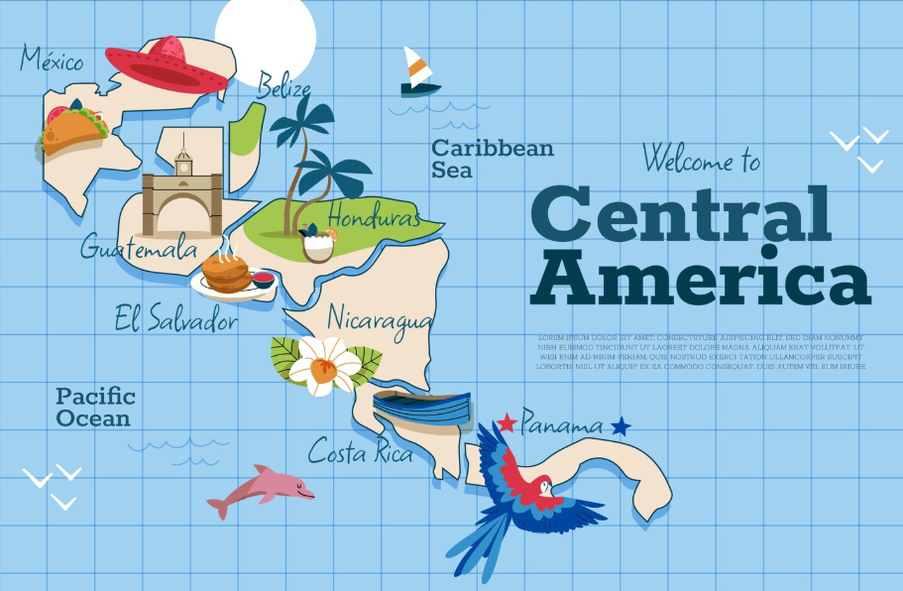
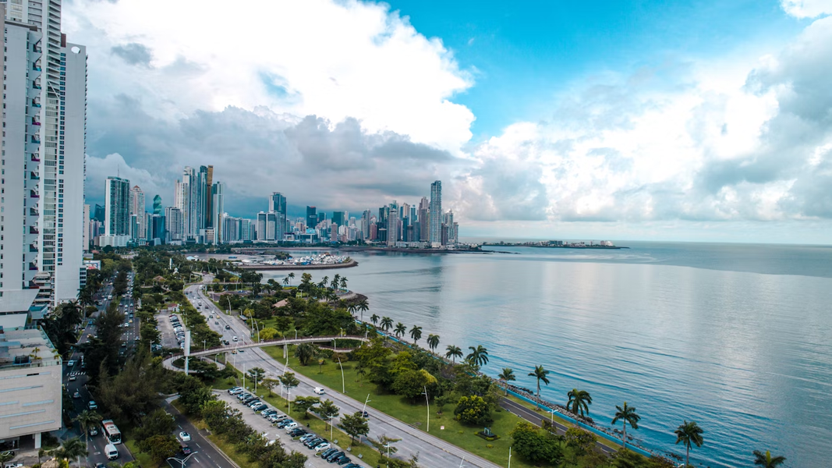
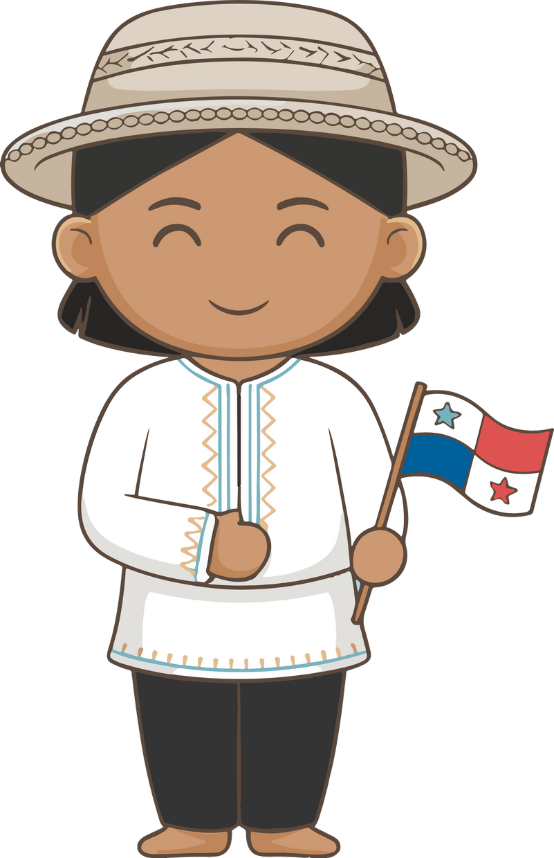
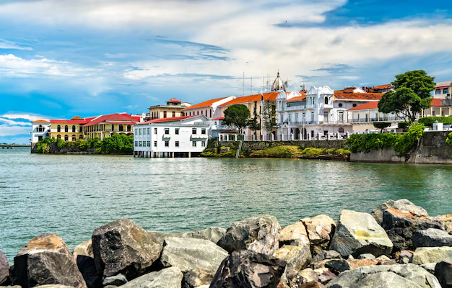
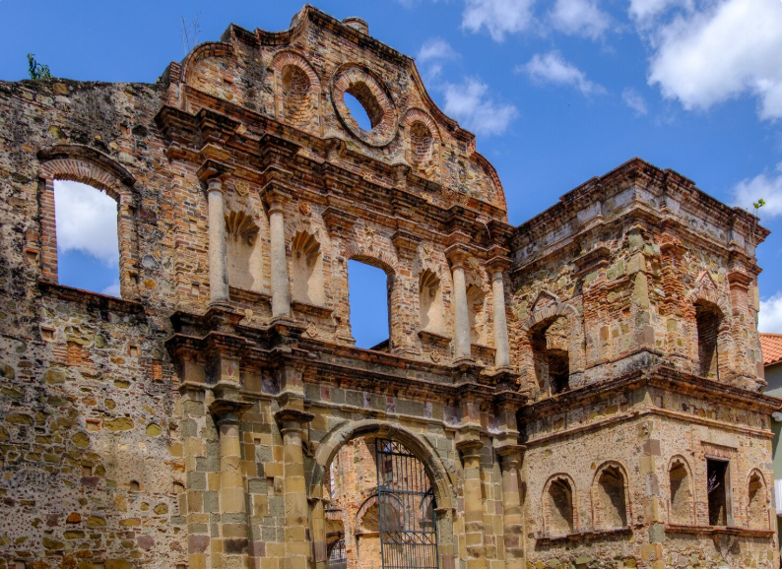
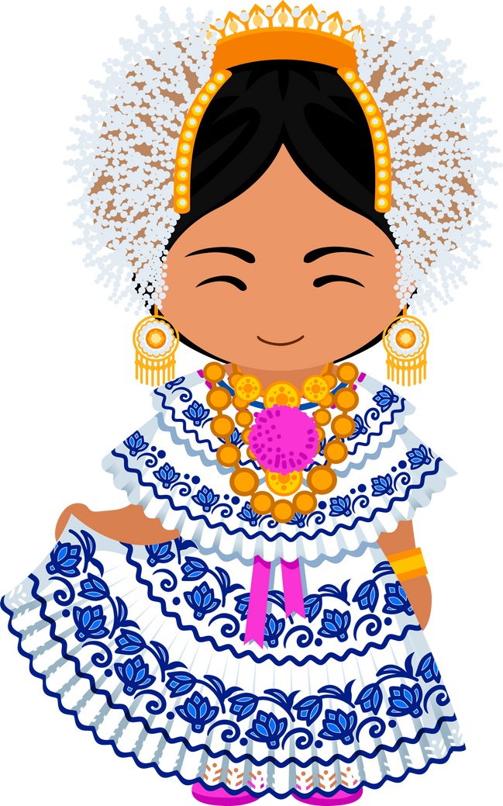

Slide 18
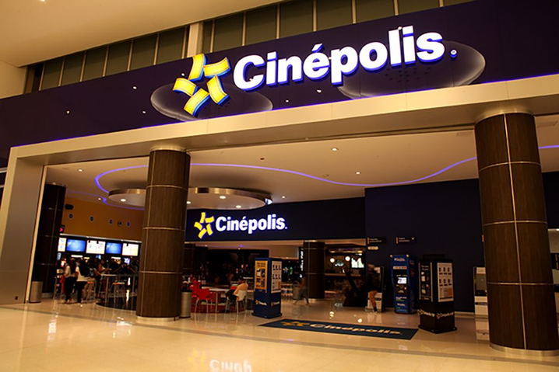
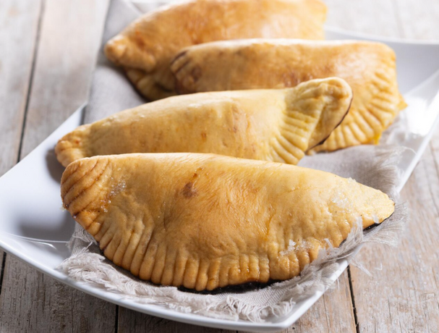

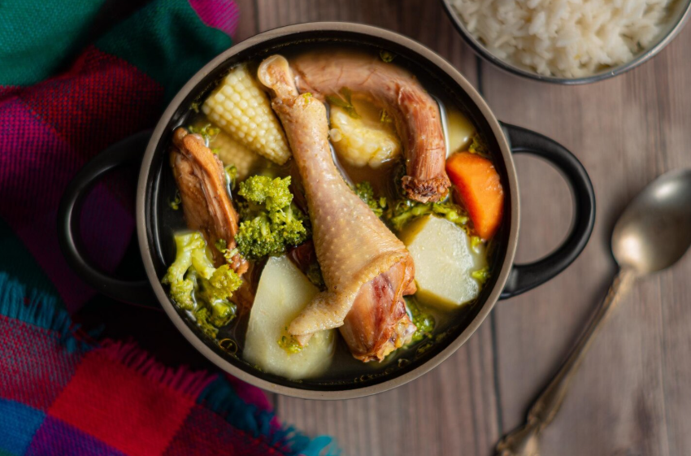
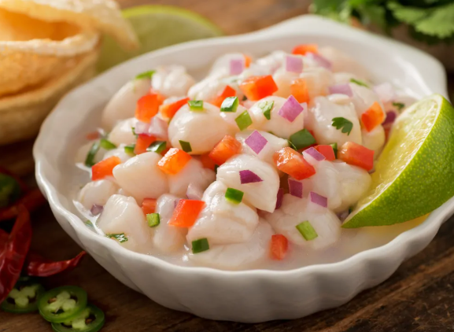
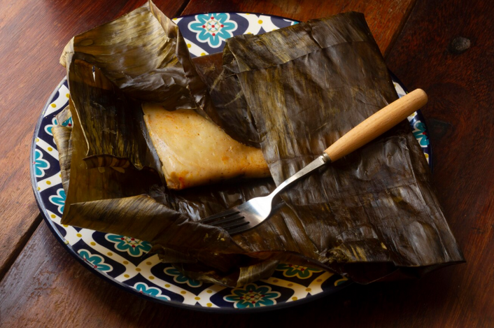
El cine: Cinépolis
Empanadas
Patacones de plátano
Sancocho
Ceviche
Tamales

Slide 19

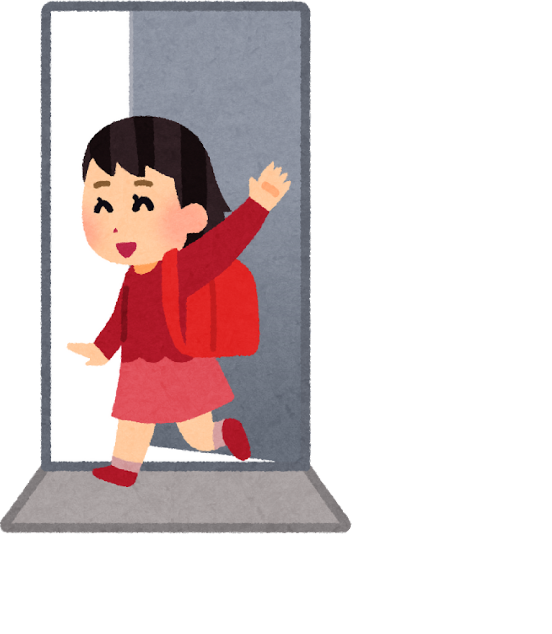
ADIÓS AMIGOS
¡ADIÓS!
Adiós amigos, adiós amigos,
Hasta la vista, hasta la vista
Hasta luego, hasta luego,
Chau, chau, chau.
Chau, chau, chau

Slide 20
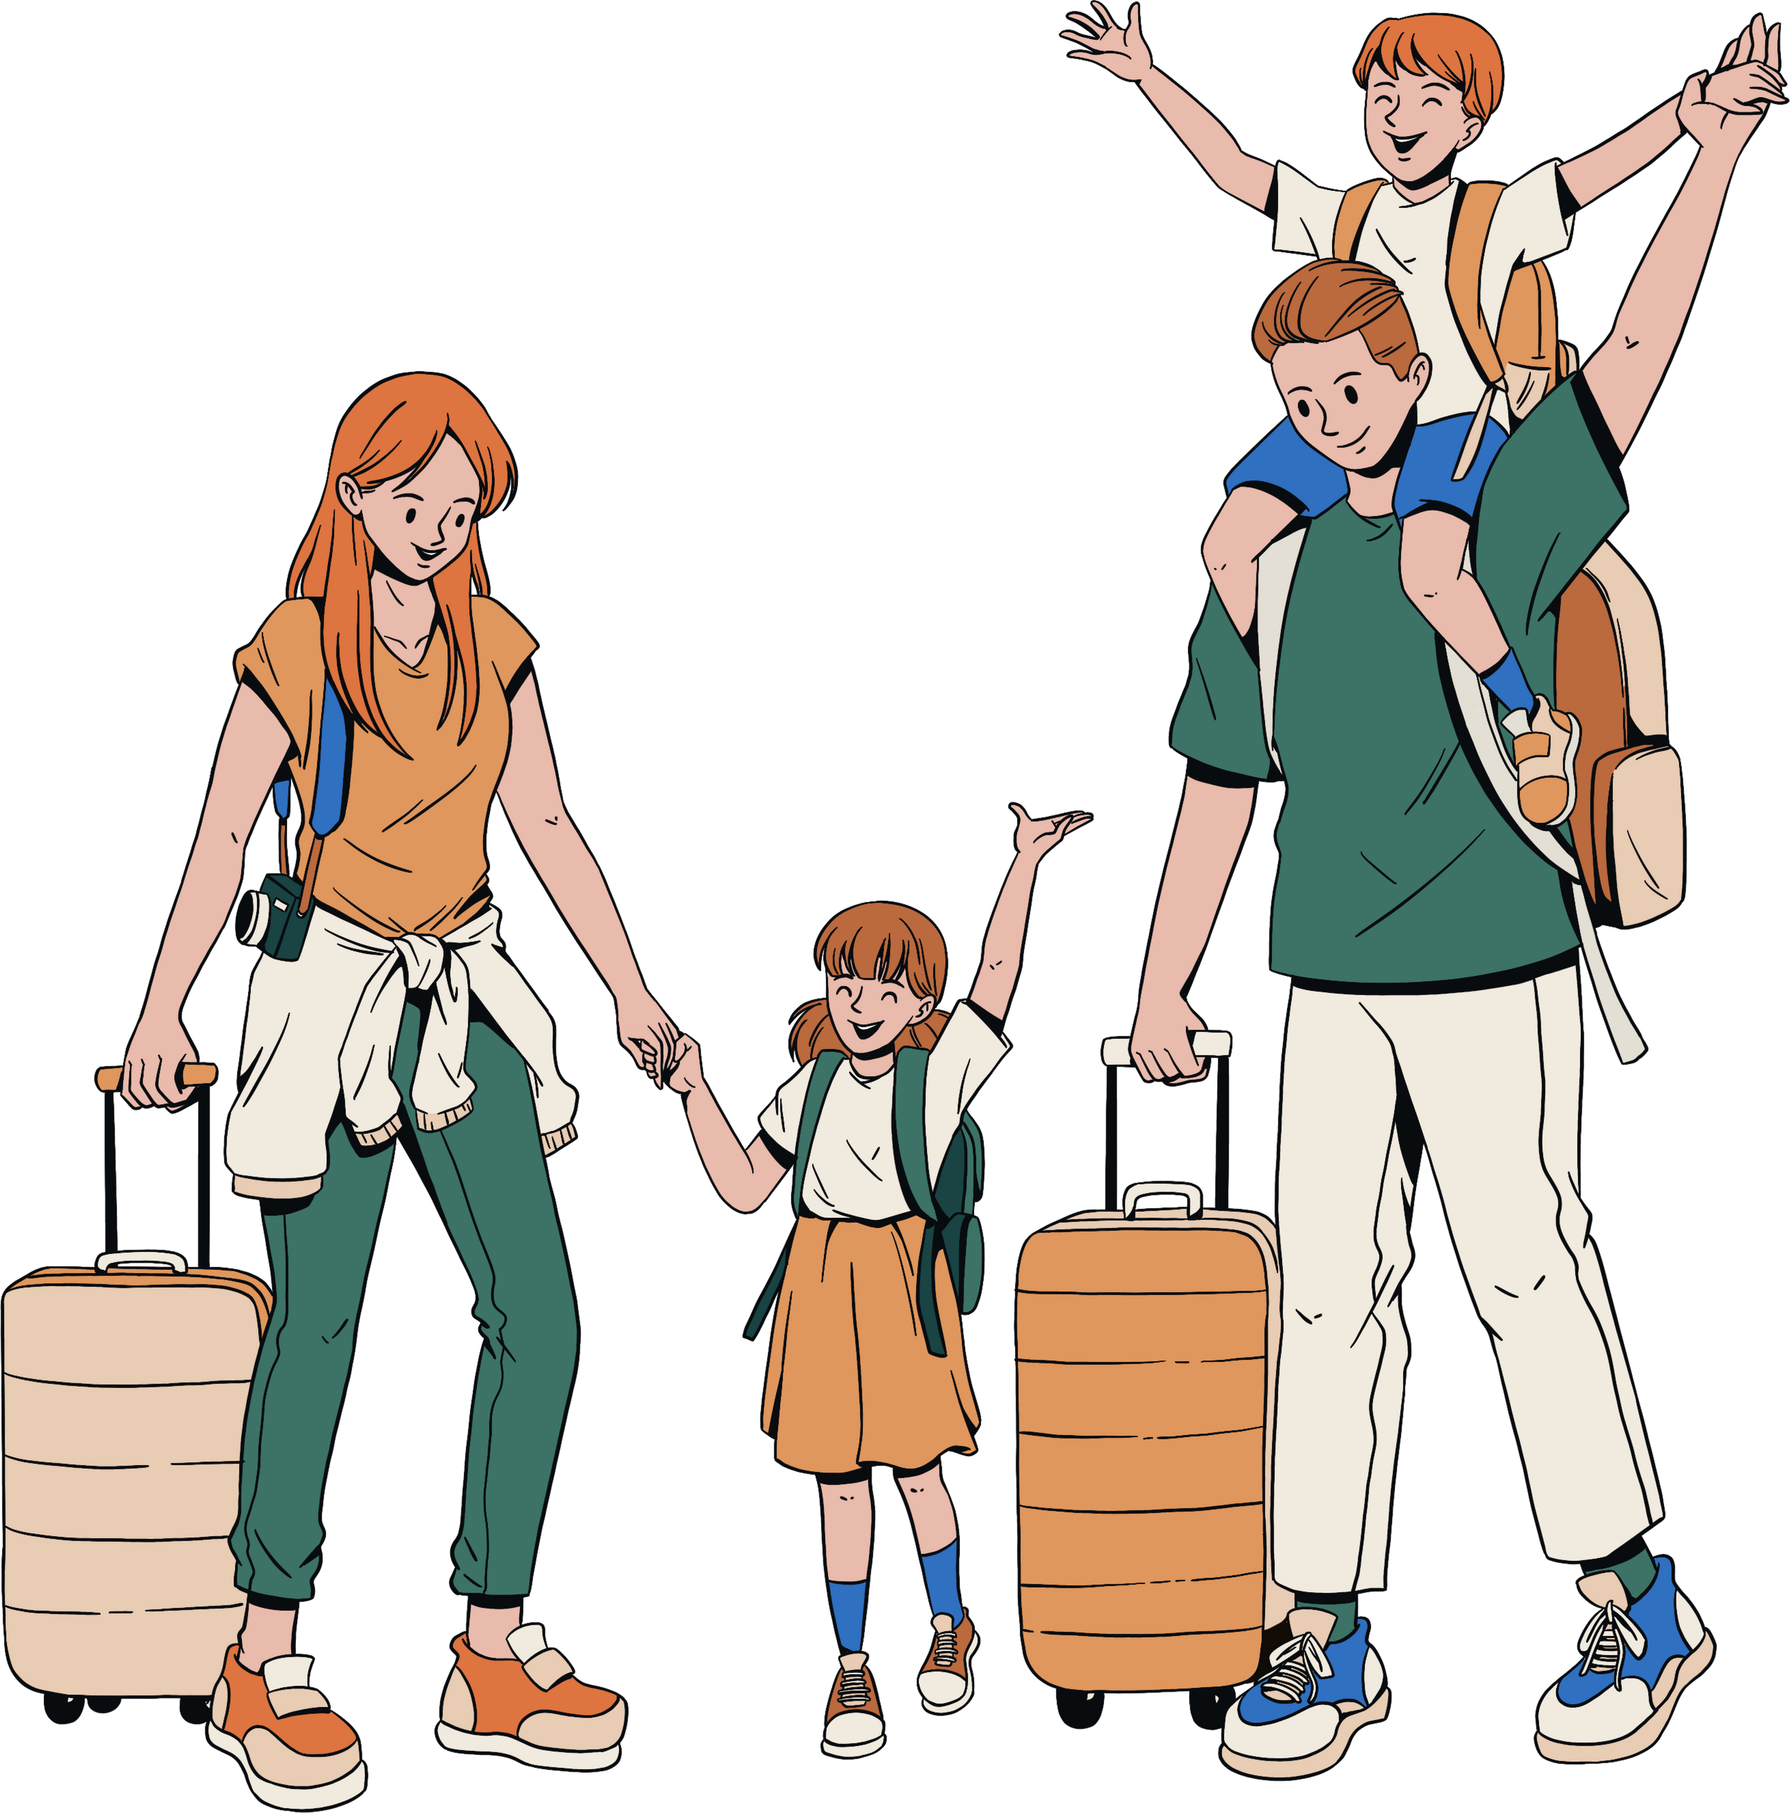
¡GRACIAS!
THANK YOU!

